Slide 1


Pelajaran 7.1: Periksa Model Pendapatan
Modul 7: Pemodelan Bisnis

Slide 2
Sesi Studi Kasus Startup
Studi Kasus: SecurelyShare
Usaha Keamanan Siber yang didirikan oleh Prakash Bhaskaran, seorang Pengusaha Serial dan Teknolog

Slide 3
Kuis Rekap
Q.1. Apa Salah Satu Strategi Utama yang Dapat Digunakan Startup untuk Membedakan Dirinya Dari Pesaing?
Menyalin fitur dari pesaing terkemuka.
Menurunkan harga untuk melemahkan persaingan.
Mengabaikan umpan balik pelanggan untuk fokus pada visi produk.
Menawarkan proposisi nilai unik yang memenuhi kebutuhan pelanggan dengan lebih baik.
Notes:
Ans – Offering a unique value proposition that addresses customer needs better.

Slide 4
Kuis Rekap
Q.2. Apa itu Validasi Pasar?
Mengembangkan fitur produk baru
Mengonfirmasi permintaan dan kelangsungan hidup suatu produk melalui pengujian dan umpan balik
Memperkirakan tren pasar di masa depan
Menganalisis strategi pesaing
Notes:
Ans – Confirming demand and viability of a product through testing and feedback

Slide 5
Kuis Rekap
Q.3. Apa yang diwakili oleh ukuran peluang?
Anggaran pemasaran yang diperlukan untuk produk baru
Biaya memasuki pasar baru
Peluang pendapatan potensial untuk produk atau layanan tertentu
Jumlah pesaing di pasar
Notes:
Ans – The potential revenue opportunity for a specific product or service

Slide 6



Refleksi / Rekap
Potensi Pendapatan
Anda perlu menyadari potensi pendapatan usaha Anda saat ini dan masa depan.
Ukuran Pasar
Market Sizing memungkinkan Anda menghitung potensi pendapatan dari usaha Anda.
Tren Pertumbuhan & Industri
Pertimbangkan tren industri dan pertumbuhan saat menghitung peluang.

Slide 7
WADHWANI IGNITE PERJALANAN
01
02
03
04
05
06
07
08
09
10
11
12
Mengidentifikasi pelanggan dan memvalidasi kebutuhan
Mengidentifikasi segmen pelanggan
Menilai pekerjaan yang harus dikerjakan’
Menggembangkan Persona Pelanggan
Memahami validasi dari pelanggan
Memvalidasi persamaan masalah pelanggan
Perbaiki persamaan pelanggan
Peluang & pemetaan persaingan
Mengidentifikasi pesaing global
Meninjau tren produksi dan memperkirakan ukuran pasar (TAM)
Menilai peluang yang ada
Memetakan posisi relative anda di pasar
Memperkirakan ukuran peluang
Strategi pemasaran & penjualan
Memahami pemasaran & penjualan
Merekomendasikan pendekatan Go-To-Market (GTM)
Memetakan proses penjualan
Persyaratan dan Bakat yang dibutuhkan tim
Menentukan pendiri dan mentor
Membuat tim awal
Presentasi Kelayakan usaha
Pengajuan milestone dan persiapan presentasi
Presentasi kelayakan usaha
Identifikasi masalah
orientasi
Pengembangan Masalah Industri Makro
Perspektif dalam Merakit sehari-hari
Memeriksa masalah yang dipilih
Menganalisis masalah
Ide Solusi
Memeriksa Teknik penciptaan Ide
Menghasilkan gagasan untuk menjadi Solusi permasalahan
Pengembangan prototype dan MVP
Membuat prototype awal
Prototype yang akan divalidasi awal
Pemodelan Bisnis
Memeriksa model pendapatan
Model-model pendapatan lanjutran
Meninjau dan membuat Lean Canvas
Membuat Lean Canvas untuk usaha anda
Penglolaan keuangan untuk keuntungan
Memahami biaya awal
Memulai dengan perencanaan keuangan
Menganalisis jalan menuju keuntungan
Memahami tentang Bootstrapping dan Pendanaan Lainnya
Skala Orientasi
Berpikir melampaui prototype dan diluar kebiasaan
Menceritakan secara persuasive tentang ide usaha yang layak
Kami di sini!

Slide 8

Perjalanan Usaha Anda
Tonggak #3
Kuis 3
12
11
10
09
Presentasi Kelangsungan Hidup Usaha
Orientasi untuk Skala
Persyaratan Tim & Bakat
Manajemen Keuangan untuk Profitabilitas
08
Strategi Pemasaran & Penjualan
Tonggak #1
Pengembangan Prototipe & MVP
Tonggak #2
Peluang) Penilaian
Pemodelan Bisnis
Kuis 1
05
06
07
Kuis 2
7.1 Pilih Model Pendapatan & Harga Anda
7.2 Bangun Kanvas Lean Anda
04
Pemetaan Peluang & Persaingan
Ide Solusi
Generasi
Identifikasi Pelanggan & Validasi Kebutuhan
Identifikasi Masalah
03
02
01

Slide 9

Tujuan Pembelajaran
Pada akhir pelajaran ini, Anda akan dapat:
01
Pahami pentingnya model pendapatan dan integrasinya dengan model bisnis.
02
Pahami berbagai jenis model Pendapatan.
03
Periksa dan kembangkan strategi penetapan harga yang berkontribusi pada membangun usaha yang layak.

Slide 10



Konsep Inti dalam Pelajaran ini
MODEL HARGA
Ini adalah strategi yang digunakan bisnis untuk menetapkan harga produk atau layanan mereka berdasarkan faktor-faktor seperti biaya, persaingan, dan nilai yang dirasakan.
MODEL PENDAPATAN
Ini merinci bagaimana bisnis memperoleh pendapatan melalui strategi penetapan harga, segmen pelanggan, dan saluran penjualan seperti penjualan langsung, langganan, iklan, atau lisensi.
MODEL BISNIS
Bagaimana bisnis beroperasi, – bagaimana bisnis akan menghasilkan, mendistribusikan, dan menangkap nilai bagi pelanggan.
.

Slide 11
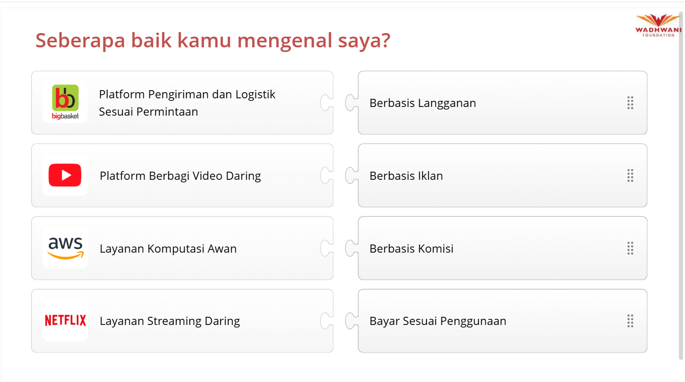



Aktivitas Individu
Revenue Model
Students Scan to Play
Click on the play button to view/play the activity
https://acc-15624.ispring.com/app/preview/e63bb2be-be35-11ef-95af-b60b11e0188d

Slide 12

Model Pendapatan Membantu Menjawab
BAGAIMANA BISNIS AKAN MENGHASILKAN UANG?
Ini menguraikan cara-cara spesifik di mana bisnis bermaksud untuk menghasilkan pendapatan. Baik melalui penjualan produk, biaya layanan, iklan, langganan, atau cara lain, model pendapatan memberikan penjelasan yang jelas tentang aliran pendapatan yang akan menopang bisnis.
SIAPA YANG AKAN MEMBAYAR PRODUK ATAU LAYANAN?
Model pendapatan mengklarifikasi segmen pelanggan yang akan membayar untuk penawaran. Ini menjawab pertanyaan yang terkait dengan demografi, preferensi, dan perilaku pembelian pelanggan.
APA STRATEGI PENETAPAN HARGANYA?
Strategi penetapan harga merupakan bagian integral untuk menyeimbangkan keterjangkauan pelanggan dan profitabilitas bisnis.

Slide 13
Model Pendapatan

Slide 14

Model Pendapatan adalah cetak biru yang menguraikan bagaimana startup bermaksud menghasilkan penjualan dari produk atau layanannya.

Slide 15
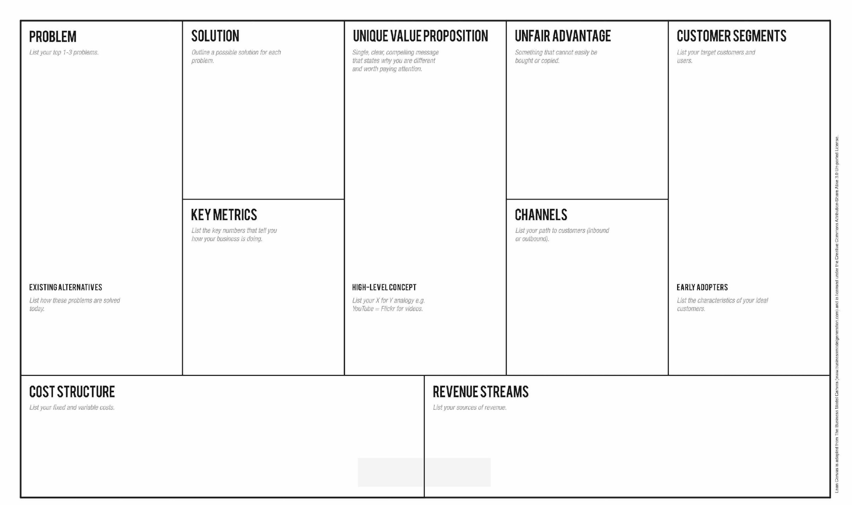
Penyelarasan dengan Lean Canvas
Alignment with the the Lean CanvasC

Slide 16
Model Pendapatan Utama
BAYAR PER PENGGUNAAN
Menagih pelanggan berdasarkan penggunaan produk atau layanan yang sebenarnya, bukan biaya tetap atau langganan.
Eg. Cloud storage service like Amazon S3
BERBASIS BERLANGGANAN
Membebankan biaya berulang kepada pelanggan, biasanya bulanan atau tahunan, untuk mengakses produk atau layanan.Eg. Netflix
BERBASIS TRANSAKSI
Menghasilkan pendapatan dengan membebankan biaya atau komisi pada setiap transaksi atau penjualan yang difasilitasi melalui platform.Eg. ebay
FREEMIUM MODEL
Menawarkan produk atau layanan dasar secara gratis sambil mengenakan biaya untuk fitur premium, fungsionalitas lanjutan.Eg. Spotify
FREEMIUM + MODEL IKLAN
Bisnis dapat menghasilkan pendapatan dari iklan yang ditampilkan kepada pengguna gratis dan langganan dari pengguna premium.
Eg. Spotify
MODEL PERIKLANAN
Menghasilkan pendapatan dengan menampilkan iklan kepada pengguna, seringkali memanfaatkan data pengguna untuk menayangkan iklan yang ditargetkan.
Eg. Google
MARKETPLACE MODEL
Memperoleh penghasilan dengan memfasilitasi transaksi antara pembeli dan penjual, seringkali melalui komisi, biaya daftar, atau biaya berlangganan.
Eg. Meesho
MODEL KEANGGOTAAN
Menghasilkan pendapatan dengan membebankan biaya berulang kepada pengguna untuk akses ke konten, layanan, atau manfaat eksklusif.
Eg. Amazon Prime

Slide 17
Diskusi Kasus
Studi Kasus: SecurelyShare
Usaha Keamanan Siber yang didirikan oleh Prakash Bhaskaran, seorang Pengusaha Serial dan Teknolog

Slide 18


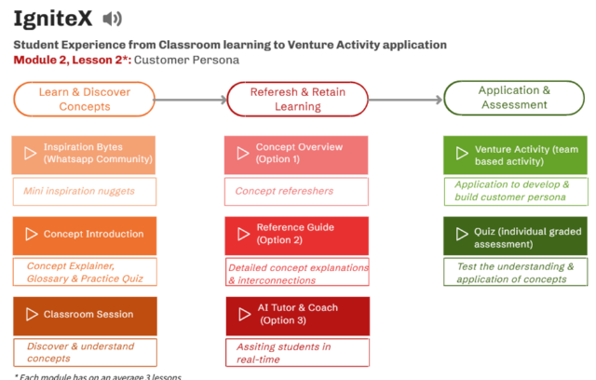

Prakash Bhaskaran adalah seorang pengusaha dari Tamil Nadu, India, yang menyelesaikan gelar MBA di Southern Methodist University di Dallas.
Perjalanan kewirausahaannya mencakup berbagai bidang, termasuk teknologi perawatan kesehatan dan keamanan data.
Prakash mendirikan Safely Share, sebuah startup yang berfokus pada pencegahan kebocoran data dan menyediakan solusi keamanan yang ramah pengguna untuk perusahaan. Pendekatan inovatif dan adaptasi strategisnya telah memberikan dampak yang signifikan dalam industri keamanan siber.
Pendiri Prakash Bhaskaran

Slide 19
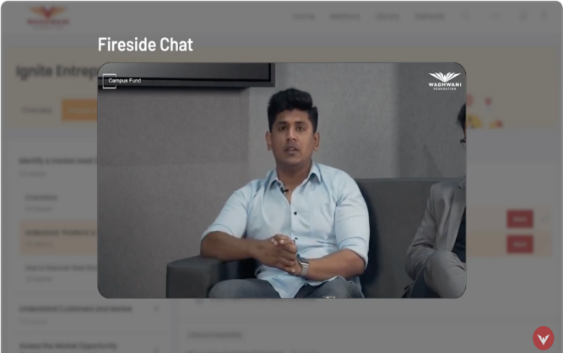
SECURELYSHARE – IKHTISAR
APA ITU KEAMANAN SIBER?
Keamanan Cyber adalah tentang mengamankan sistem komputer dan data elektronik.
Sangat penting untuk mencegah kejahatan dunia maya dan untuk melindungi orang, organisasi dan data mereka.
TREN PERTUMBUHAN SAAT INI
Tingkatkan skor NIRF dan kedudukan institusional Anda.
JUMLAH STARTUP KEAMANAN CYCBER DI INDIA
225 Perusahaan di India
Source: F6s.com
KEAMANAN SIBER TEKNOLOGI BARU
Analisis Perilaku; Blockchain; Enkripsi Cloud; Keamanan Sadar Konteks; AI Pertahanan; Deteksi & Respons yang Diperluas (XDR); Deskriptor Penggunaan Produsen; Zero Trust
INDUSTRY RELATED
BAGIKAN DENGAN AMAN
Ini adalah startup keamanan siber yang didirikan oleh Prakash Bhaskaran yang berfokus pada solusi keamanan data untuk mencegah kebocoran data selama penyimpanan dan transfer.
MODEL BISNIS
Model bisnis hibrida berfokus pada penyediaan solusi keamanan data yang komprehensif melalui kombinasi harga berbasis langganan dan berbasis penggunaan.
PENDANAAN AWAL
Awalnya menerima $1 juta dalam pendanaan awal dari sekelompok investor malaikat dan perusahaan modal ventura tahap awal, yang membantu memulai pengembangan dan operasi awalnya.
KELUARNYA PENGUSAHA
Prakash Bhaskaran keluar dari Secured Share pada tahun 2021 setelah diakuisisi oleh perusahaan Fortune 50. Akuisisi ini didorong oleh nilai strategis dari teknologi yang dipatenkan Safely Share dan solusi inovatif dalam keamanan data.
VENTURE RELATED

Slide 20








SecurelyShare
MODEL PENDAPATAN UTAMA?
Pertanyaan Diskusi
Q & A
MODEL PENDAPATAN
MODEL PENDAPATAN POTENSIAL?
STUDENT EXPERIENCE
(Click to play)
If you have questions, ASK
STRATEGI PENETAPAN HARGA
PRO & KONTRA DARI MODEL PENDAPATAN INI
MODEL BISNIS

Slide 21
SecurelyShare
Model Langganan Awal: Berbagi dengan aman dimulai dengan model langganan bulanan tetap, menawarkan semua layanan dengan satu biaya.
Tantangan dengan Model Berlangganan: Pendekatan satu ukuran untuk semua membatasi untuk perusahaan yang lebih besar dan dianggap terlalu mahal oleh startup yang lebih kecil.
Pembekalan - Poin-poin Penting
Q & A
REVENUE MODEL
Beralih ke Pay-As-You-Go: Dialihkan ke strategi penetapan harga berbasis penggunaan, memungkinkan biaya untuk disesuaikan dengan penggunaan aktual klien.
Pengenalan Model Hibrida: Berlangganan gabungan untuk layanan dasar dengan bayar sesuai pemakaian untuk fitur permintaan tinggi dan layanan yang disesuaikan.
STUDENT EXPERIENCE
(Click to play)
If you have questions, ASK
PRICING STRATEGY
Harga yang Disesuaikan untuk Perusahaan: Menerapkan tingkat harga berjenjang dan model pengiriman yang fleksibel agar sesuai dengan preferensi pelanggan yang berbeda.
Biaya Transaksi: Potensi untuk menerapkan biaya transaksi untuk pengguna volume tinggi yang melebihi batas paket mereka.
BUSINESS MODEL

Slide 22
SecurelyShare
Mengapa menggunakan Pendekatan Freemium?
Discussion Questions
Q & A
REVENUE MODEL
Bagaimana struktur harga berjenjang memengaruhi pengambilan keputusan pelanggan?
STUDENT EXPERIENCE
(Click to play)
If you have questions, ASK
STRATEGI PENETAPAN HARGA
Analisis penyelarasan harga mereka dengan pesaing atau layanan serupa dalam keamanan data
BUSINESS MODEL

Slide 23



Pembekalan – Wawasan Utama
Belajar dari SecurelyShare Strategi Harga
Mereka memiliki versi gratis dengan fitur terbatas, kemungkinan berfokus pada perolehan prospek dan memungkinkan pelanggan untuk "menguji coba" platform sebelum berkomitmen untuk berlangganan.
Unsur Freemium
Strategi Harga Takeaways
Tingkat langganan yang terdefinisi dengan baik memudahkan untuk membandingkan paket dan melayani pelanggan dengan berbagai kebutuhan dan anggaran.
Harga Berjenjang
Ini disusun di sekitar fitur yang diperlukan untuk berbagai ukuran bisnis dan persyaratan keamanan tertentu. Nilai melindungi data sensitif
Harga Berbasis Nilai

Slide 24
Kuis
Startup mana yang menggunakan model pendapatan ini?

Slide 25


Model Berbasis Langganan
1.
Dalam model ini, pelanggan membayar biaya berlangganan reguler untuk akses ke produk atau layanan. Ini memberikan aliran pendapatan yang dapat diprediksi dan berulang, mendorong loyalitas pelanggan melalui penyampaian nilai yang berkelanjutan.
NETFLIX | SPOTIFY | CANVA

Slide 26
Freemium Model
Freemium menggabungkan layanan gratis dan premium. Fitur dasar ditawarkan secara gratis untuk menarik basis pengguna yang luas, sedangkan fitur lanjutan tersedia dengan harga premium. Model ini mendorong akuisisi pengguna dan memonetisasi melalui peningkatan.
2.
DROPBOX | YOUTUBE | CANVA

Slide 27
Model Pasar
3.
Marketplace menghubungkan pembeli dan penjual, membebankan biaya atau komisi atas transaksi yang terjadi di platform. Nilainya terletak pada memfasilitasi transaksi, dan pendapatan dihasilkan dari pertukaran barang atau jasa..
AMAZON | FIVERR | AIRBNB

Slide 28
Model Berbasis Iklan
Pendapatan dihasilkan dengan menjual ruang iklan. Startup dengan basis pengguna atau platform yang besar dapat memonetisasi dengan menampilkan iklan yang ditargetkan kepada audiens mereka. Pengiklan membayar berdasarkan klik, tayangan, atau metrik keterlibatan lainnya.
4.
GOOGLE | FACEBOOK | RADIO

Slide 29
Model Transaksi
5.
Model ini melibatkan membebankan biaya/komisi kepada pelanggan untuk setiap transaksi. Baik menjual produk, menyediakan layanan, atau memfasilitasi transaksi, pendapatan terkait langsung dengan volume atau nilai transaksi individu.
AMAZON.COM | RAZORPAY | EBAY

Slide 30
Model Bayar - Per Penggunaan
6.
Model ini membebankan biaya kepada pelanggan berdasarkan penggunaan produk atau layanan mereka yang sebenarnya, bukan biaya tetap.
AMAZON AWS | SENDGRID | KALYERA

Slide 31



Bereksperimen dengan berbagai Model Pendapatan.
Anda pada akhirnya akan puas dengan beberapa yang cocok untuk Anda.
Amazon.com memiliki beberapa model pendapatan.
Transaksional
Abonemen
Iklan

Slide 32
Menentukan Harga Produk / Layanan Anda

Slide 33








Penentu Strategi Harga
Nilai yang Dirasakan
Diferensiasi Pasar
"Menetapkan harga yang tepat untuk suatu produk atau layanan adalah faktor penting yang dapat membuat atau menghancurkan startup."
Maksimalisasi Pendapatan
Akuisisi & Retensi Pelanggan
Notes:
1. Revenue Maximization
Pricing too low may lead to missed opportunities, while pricing too high may deter potential customers.
2. Positioning and Perceived Value
A carefully chosen price can position your startup as a premium offering, emphasizing quality and exclusivity.
3. Market Differentiation
The right pricing strategy can help your startup stand out in a crowded market.
4. Customer Acquisition and Retention
A well-calibrated pricing strategy can attract your target audience and encourage repeat business.

Slide 34

Strategi Harga
Contoh
01
02
03
04
Biaya - Plus
Pasar - Masuk
Berbasis Nilai
Dinamis
Startup perhiasan buatan tangan: Total biaya pembuatan sepotong Rs. 1000; markup sebesar 60%. Harga jual: Rs. 1600.
Layanan OTT baru untuk film India @Rs 50 malam
EV bertenaga surya baru dengan jangkauan yang diperluas yang memerintahkan premium untuk nilai ekstra
Uber: Lonjakan harga selama jam sibuk

Slide 35

BAGAIMANA JIKA SAYA MEMBERI HARGA RENDAH PADA SOLUSI SAYA?
Penetrasi Pasar yang Lebih Baik
Keunggulan kompetitif
TETAPI,
Margin Keuntungan Rendah
Nilai Sub-standar yang Dirasakan

Slide 36

BAGAIMANA JIKA SAYA MEMBERI HARGA SOLUSI SAYA TINGGI?
Kualitas dan Prestise yang Dirasakan Lebih Tinggi
Peningkatan Margin Keuntungan
TETAPI,
Pangsa Pasar Terbatas
Tunduk pada sensitivitas harga

Slide 37
Harga BUKAN Keputusan Satu Kali.
Bagaimana cara melakukannya?
1. Kenali Pelanggan Anda
Lakukan riset pasar untuk mengidentifikasi kesediaan pelanggan Anda untuk membayar, preferensi mereka, dan persepsi mereka tentang nilai
2. Pahami Biaya Anda
Sebelum menentukan harga, startup harus memiliki pemahaman yang jelas tentang biayanya. Ini tidak hanya mencakup biaya produksi tetapi juga overhead, biaya pemasaran, dan biaya terkait lainnya
3. Analisis Pesaing
Menganalisis strategi penetapan harga pesaing Anda memberikan wawasan berharga
4. Pertimbangkan Harga Psikologis
Strategi seperti penetapan harga pesona (mengakhiri harga dengan 9, misalnya, $19,99) atau penetapan harga berjenjang (menawarkan paket yang berbeda dengan titik harga yang berbeda-beda) dapat memengaruhi bagaimana pelanggan memandang nilai produk Anda.
5. Uji dan Ulangi
Startup harus bersedia menguji model penetapan harga yang berbeda dan mengulangi berdasarkan hasilnya.

Slide 38
Kegiatan Usaha

Slide 39

SAktivitas Perjalanan Usaha 7.1
Pilih Model Pendapatan dan Harga Anda
1
Mengidentifikasi
Lihat analisis pesaing yang dilakukan oleh tim Anda sebelumnya dan identifikasi model pendapatan yang paling umum digunakan oleh pesaing Anda.
2
Pilih
Pilih model pendapatan untuk setiap segmen pelanggan target Anda
15 Minutes
3
Analisis & Desain
Aktivitas Perjalanan Usaha
Analisis strategi penetapan harga pesaing Anda dan rancang pendekatan penetapan harga untuk produk/layanan Anda.

Slide 40

Pertanyaan Utama yang Harus Ditangani
1
Apakah sebuah usaha memiliki beberapa model pendapatan?
2
Bisakah model pendapatan berkembang dan jika demikian, apa yang memicu evolusinya?
3
Apa perbedaan model pendapatan dengan strategi penetapan harga?
4
Bagaimana seorang pengusaha mengembangkan strategi penetapan harga yang efektif?

Slide 41


WHY NOW?
EDUCATIONAL
FOCUS
Tanya Jawab
INDIA – A STARTUP
POWERHOUSE
Jika Anda memiliki pertanyaan, TANYAKAN
OPPORTUNITY FOR
WEALTH CREATION
  Entrepreneurs generated
  12+ lakh jobs
  in 2023 alone giving a boost to the economy
ENABLING
ECONOMIC IMPACT
The Indian Economy Review January 2024 by Finance Ministry

Slide 42
Refleksi
Potensi Pendapatan
Anda perlu menyadari potensi pendapatan usaha Anda saat ini dan masa depan.
Ukuran Pasar
Market Sizing memungkinkan Anda menghitung potensi pendapatan dari usaha Anda.
Tren Pertumbuhan & Industri
Pertimbangkan tren industri dan pertumbuhan saat menghitung peluang.

Slide 43


SECARA INDIVIDUAL
Revisi Topik Hari Ini
Di platform, lihat Buklet Konsep untuk Modul 7- Pelajaran 1 dan Studi Kasus bagian 2 di 7.3 dan selesaikan latihan bawaan
Prepare for the Next Session
HAL WAJIB YANG HARUS DILAKUKAN
SEBELUM
KELAS BERIKUTNYA
Tinjau aturan & persiapkan untuk 'Permainan Runway Pendapatan' dengan tim Anda - untuk menggunakan model Pendapatan dan Harga di sesi kelas berikutnya
10 minutes
SEBAGAI TIM VENTURA
Selesaikan Aktivitas Usaha 7.1 di Platform
Identifikasi 2 model Pendapatan Teratas yang ideal untuk ide usaha dan strategi Harga Anda.

Slide 44

TERIMA KASIH

Slide 45
Copyright Disclaimer
This presentation, including its content, is the intellectual property of the Wadhwani Operating Foundation. All rights reserved under applicable international and local copyright laws. Unauthorized use, reproduction, or distribution of the entire presentation or any portion thereof without prior written consent, is strictly prohibited. For any permissions or inquiries, please contact legal@wadhwanifoundation.org with the subject title "Wadhwani Ignite".
Image Credits and Copyright Disclaimer
All images or illustrations used in this presentation are either the intellectual property of the Wadhwani Operating Foundation or the property of their respective owners. They are used for educational and illustrative purposes only, in compliance with applicable copyright laws. No copyright infringement is intended. If you are the rightful owner of any image or illustration and believe it has been used without authorization, please contact legal@wadhwanifoundation.org with the subject title "Wadhwani Ignite". us, and we will promptly take corrective action, including removal or proper attribution.

